Slide 1


Peter Corbyn, P.Eng.
New Brunswick
Non-Profit Housing Association
April 9, 2024

Slide 2









Slide 3
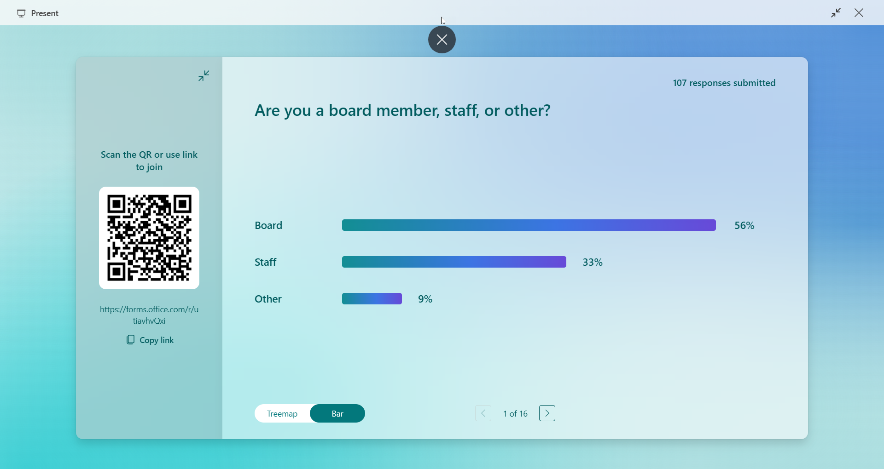
Êtes-vous membre du conseil d'administration, membre du personnel ou autre ?
Conseil
Personnel
Autres

Slide 4
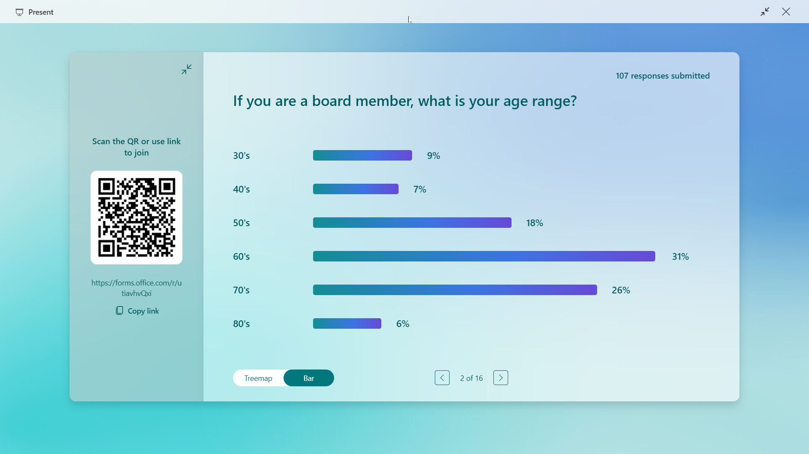
Si vous êtes membre du conseil d'administration, quelle est votre tranche d'âge ?
63% 60+

Slide 5
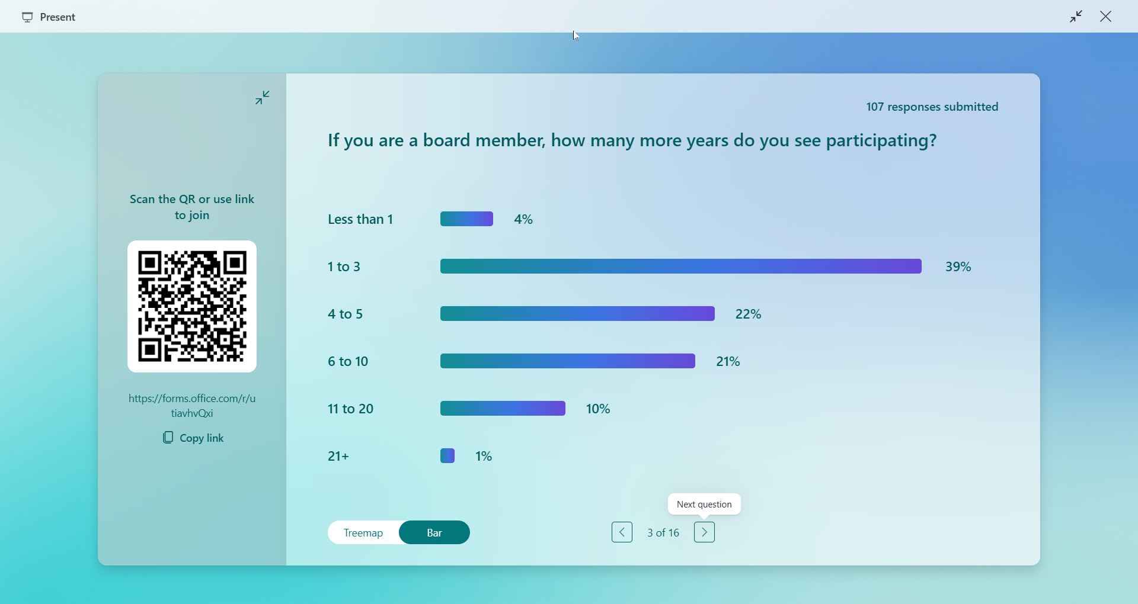
Si vous êtes membre du conseil d'administration, combien d'années encore voyez-vous participer ?

Slide 6
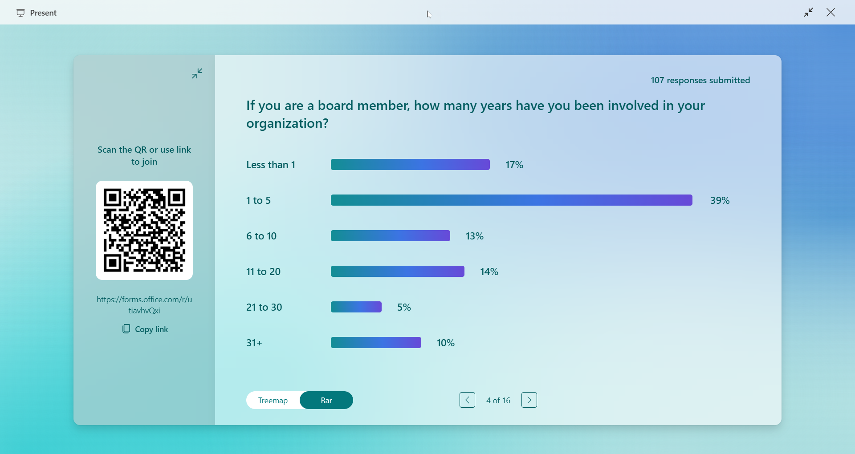
Si vous êtes membre du conseil d'administration, depuis combien d'années êtes-vous impliqués dans votre organisation ?

Slide 7
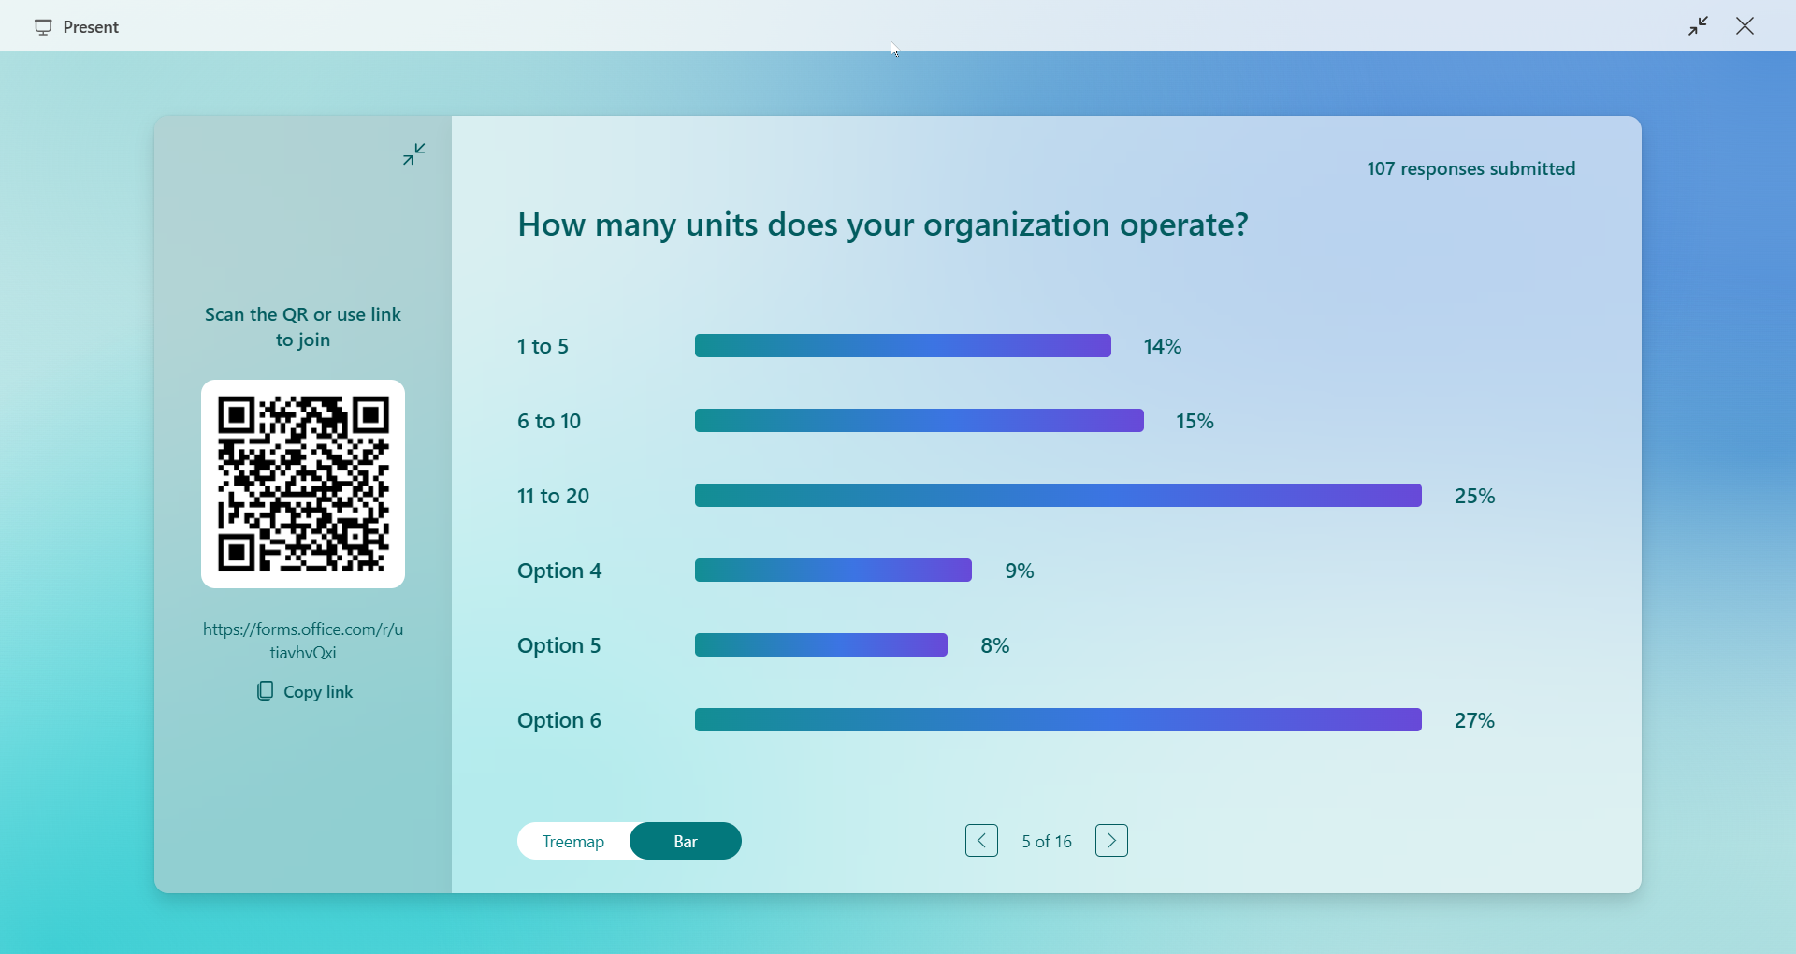
Combien d'unités votre organisation exploite-t-elle ?
11-20
21-30
30+

Slide 8
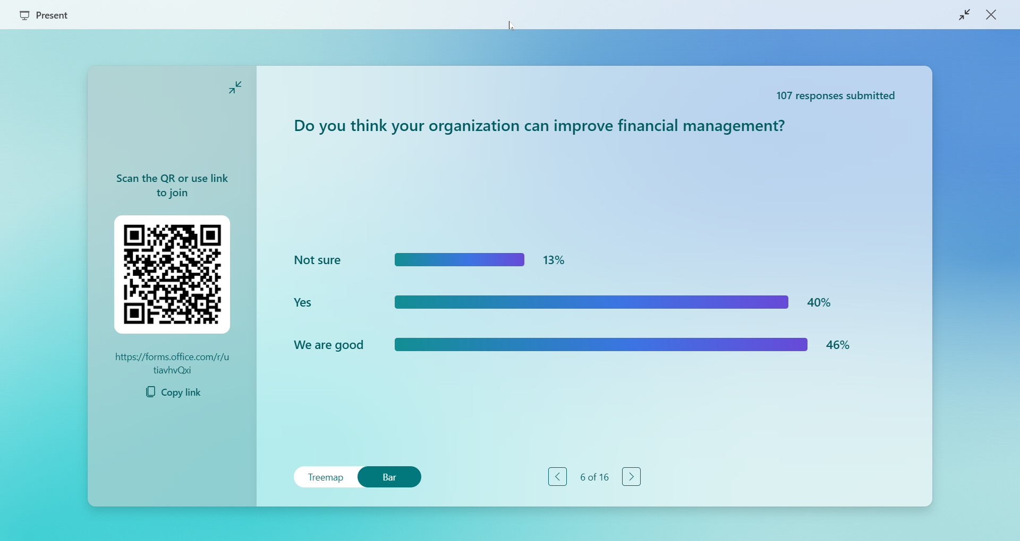
Pensez-vous que votre organisation peut améliorer sa gestion financière ?
Pas certain
Oui
Nous sommes bons

Slide 9
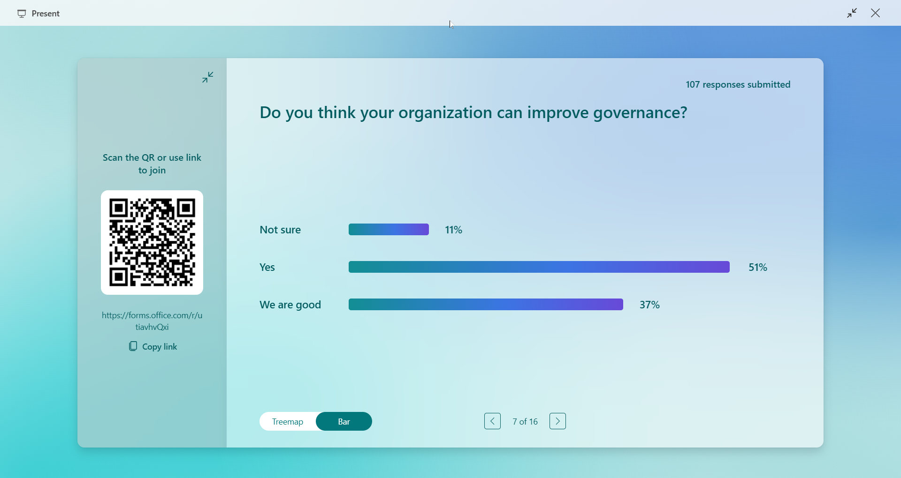
Pensez-vous que votre organisation peut améliorer sa gouvernance ?
Pensez-vous que votre organisation peut améliorer sa gouvernance ?
Pas certain
Oui
Nous sommes bons

Slide 10
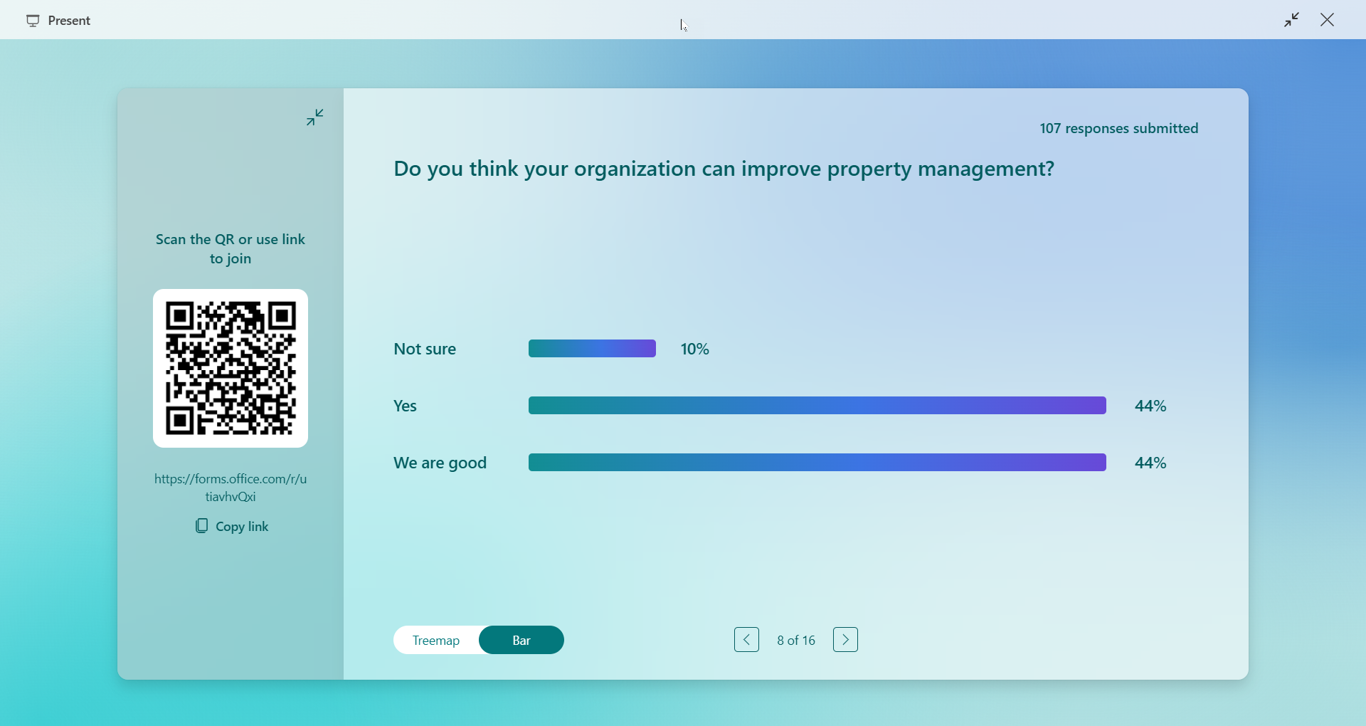
Pensez-vous que votre organisation peut améliorer sa gestion immobilière ?
Pas certain
Oui
Nous sommes bons

Slide 11
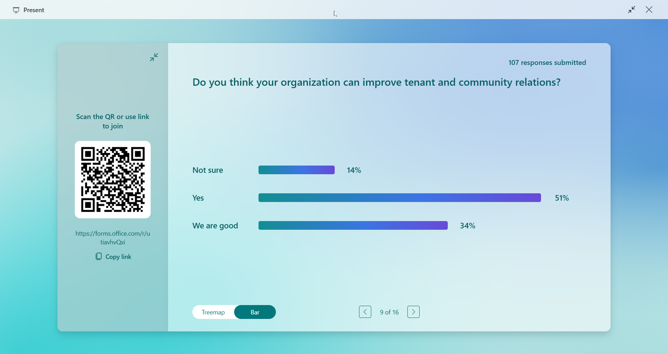
Pensez-vous que votre organisation peut améliorer les relations entre les locataires et la communauté?
Pas certain
Oui
Nous sommes bons

Slide 12
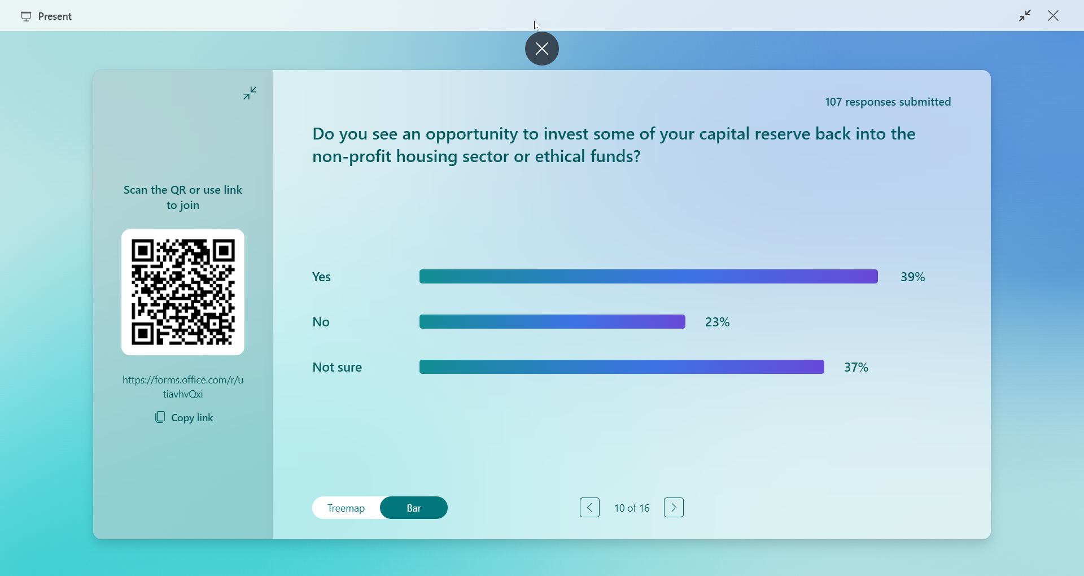
Voyez-vous une opportunité d'investir une partie de votre réserve de capital dans le secteur du logement sans but lucratif ou dans des fonds éthiques ?
Oui
Non
Pas certain

Slide 13
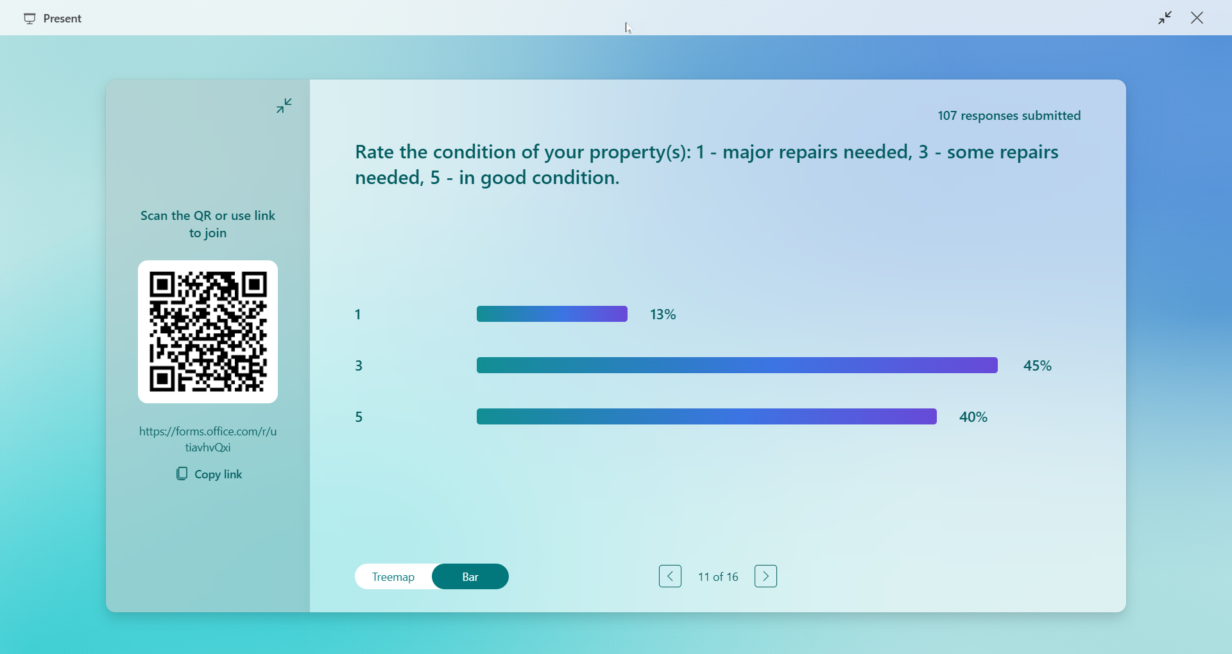
Évaluez l'état de votre ou vos biens : 1 - réparations majeures nécessaires, 3 - certaines réparations nécessaires, 5 - en bon état

Slide 14
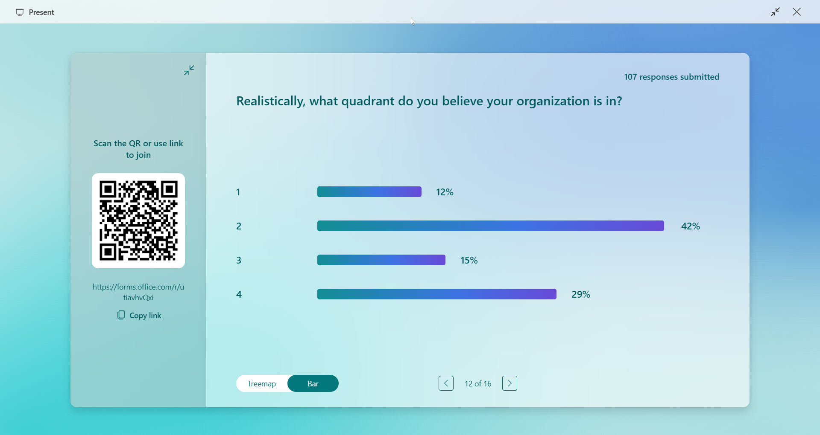
De façon réaliste, dans quel quadrant croyez-vous que votre organisation se trouve ?

Slide 15
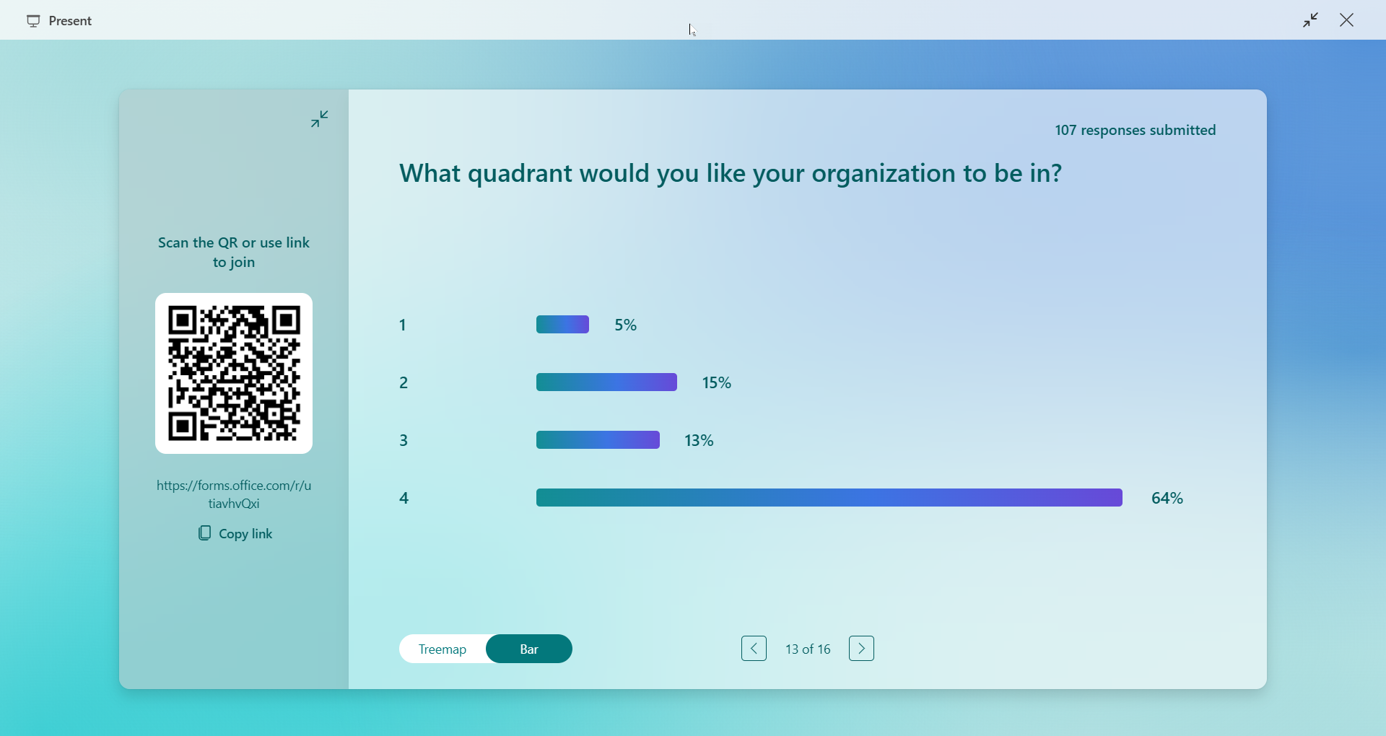
Dans quel quadrant aimeriez-vous que votre organisation soit ?

Slide 16
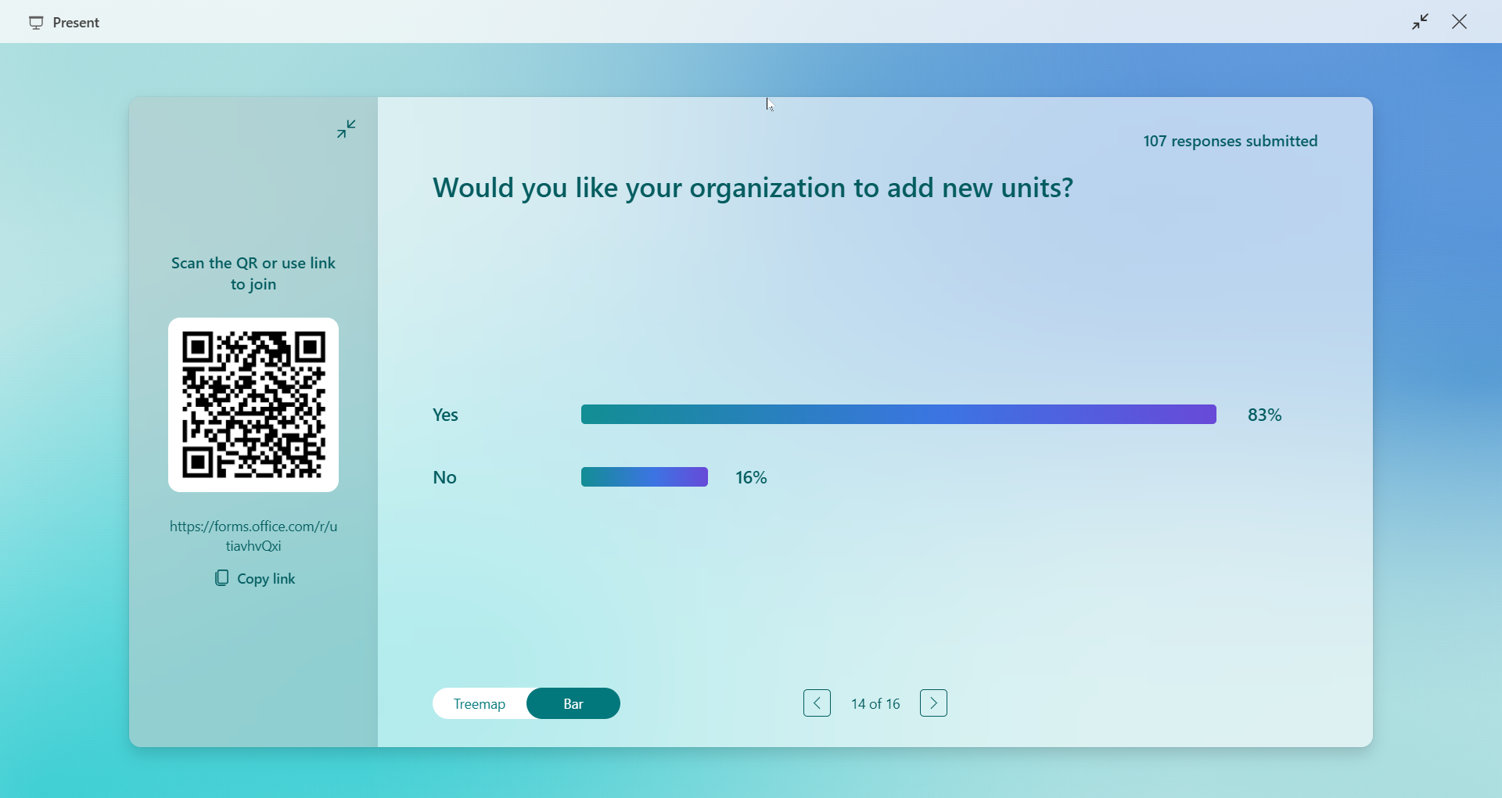
Souhaitez-vous que votre organisation ajoute de nouvelles unités ?
Oui
Non

Slide 17
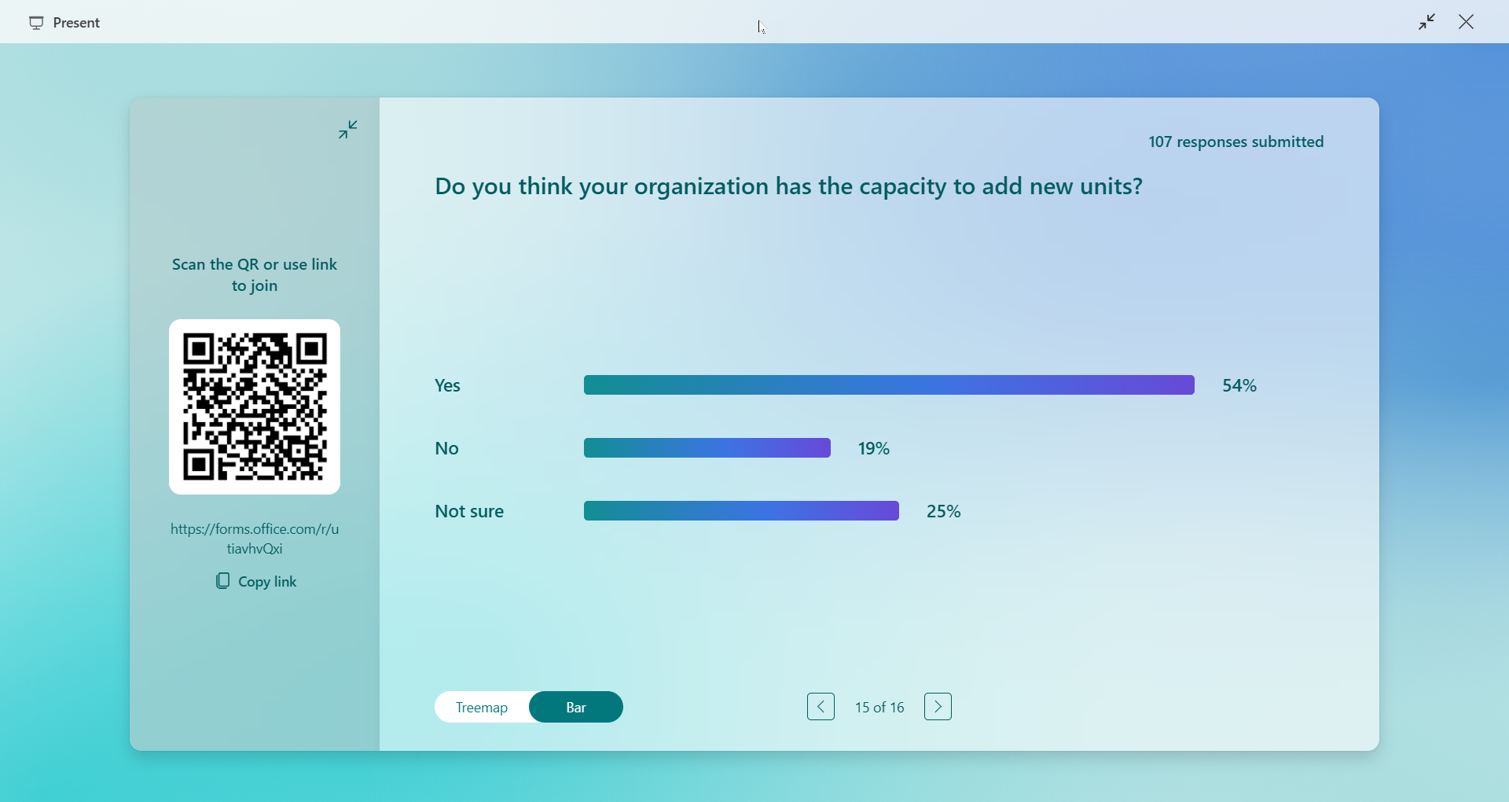
Pensez-vous que votre organisation a la capacité d'ajouter de nouvelles unités ?
Oui
Non
Pas certain

Slide 18
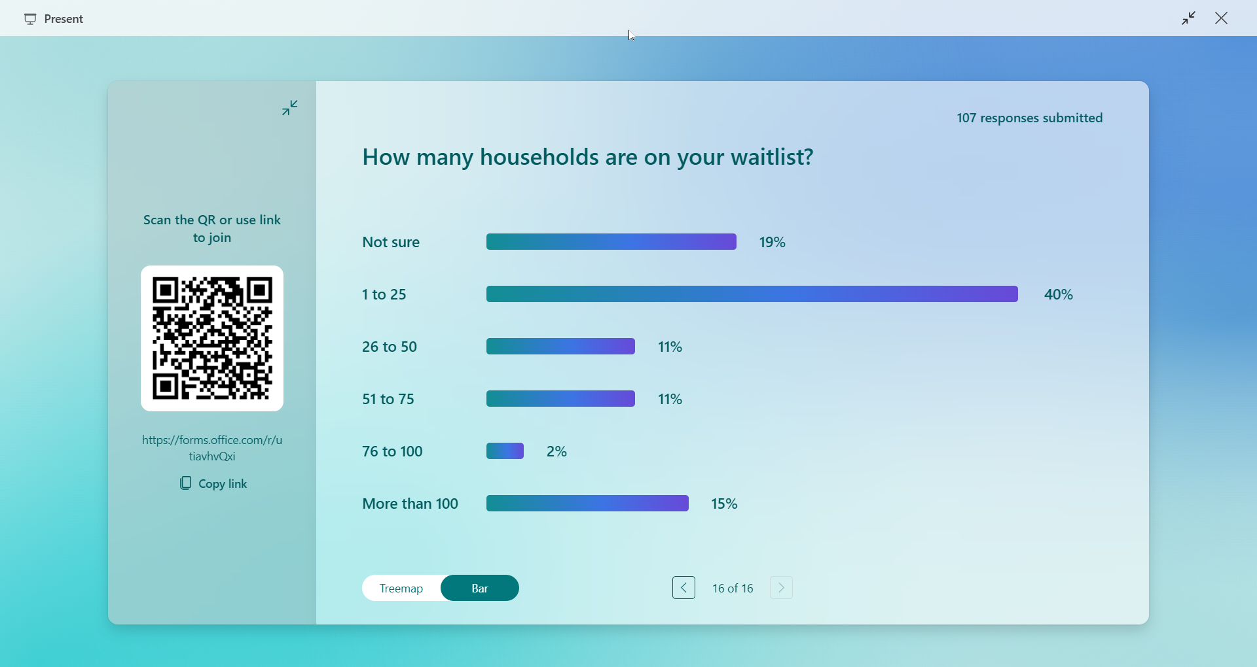
Combien de ménages figurent sur votre liste d'attente ?

Slide 19
how / comment

Slide 20
De façon réaliste, dans quel quadrant croyez-vous que votre organisation se trouve ?

Slide 21
Dans quel quadrant aimeriez-vous que votre organisation soit ?

Slide 22
Souhaitez-vous que votre organisation ajoute de nouvelles unités ?
Oui
Non

Slide 23
20 minutes
one thing
20 minutes
une chose

Slide 24
Door prize
Prix de presence
Merci!

Slide 25


